Slide 1


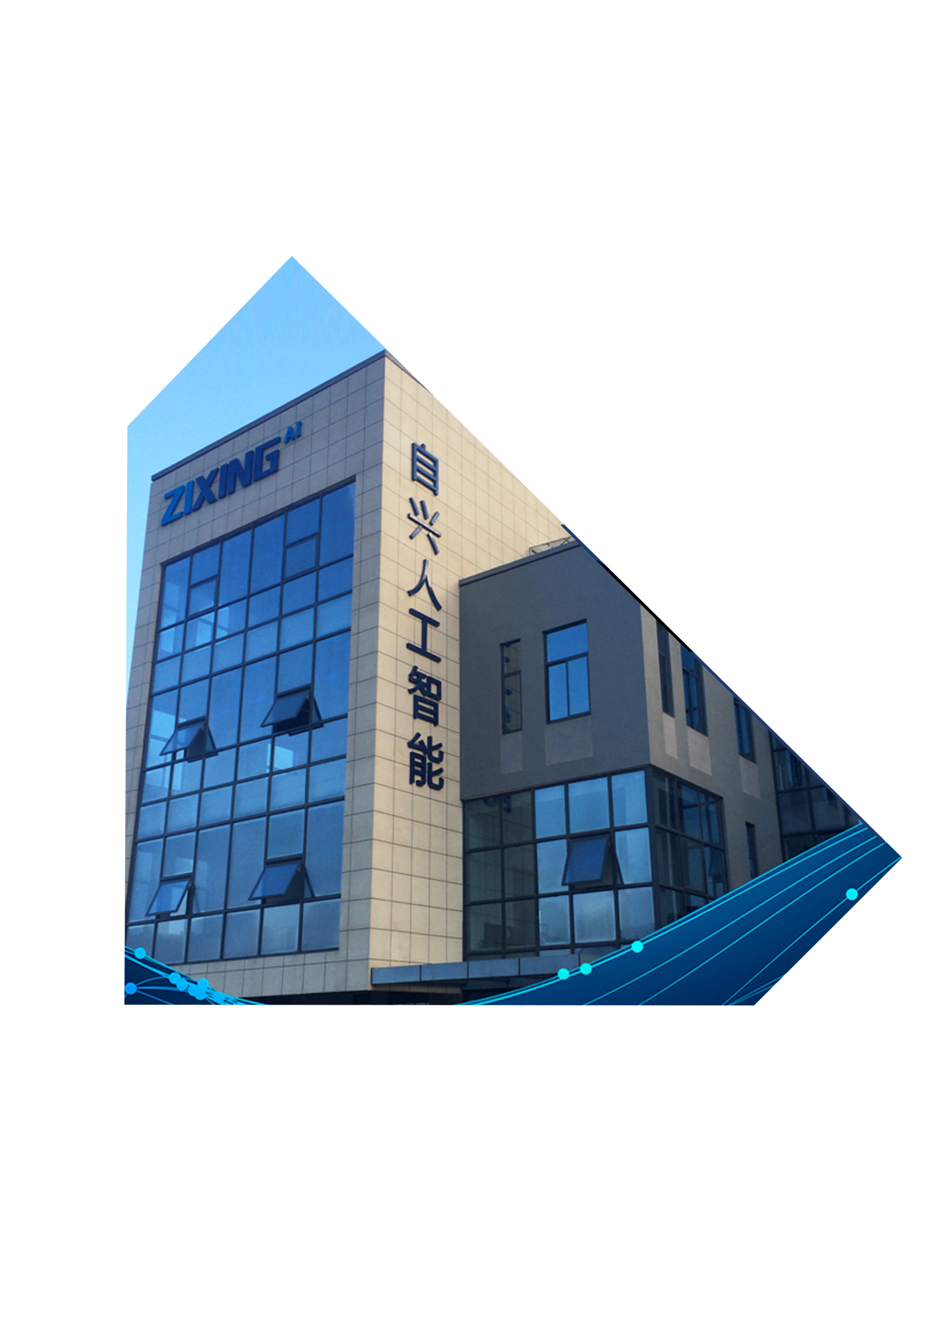
自 主 创 新 兴 教 强 国
第一章
Linux基础

Slide 2
本课目标
学完本门课程后，你能够
了解Linux的简介与安装
掌握Linux常用的命令
掌握Linux系统上pycharm、Mysql的安装，虚拟环境的搭建

Slide 3
linux发展史
我们当前常用的操作系统有哪些？
windows
Mac
iOS
Android
Linux
UNIX
……

Slide 4
linux发展史
一，linux前身unix
1968年Multic项目
MIT、Bell实验室、美国通用电器有限公司走到了一起，致力于开发操作系统Multics项目。但是后来开发进度不是很好，MIT和Bell实验室退出了Multics项目开发，最终导致项目搁浅。
1970（unix元年）年unix诞生
当时在开发Multic项目的时候，实验室中的有一个开发人员开发了一款游戏（travel space，遨游太空），因为两个实验室相继离开了项目开发，导致他无法打游戏，后台他为了打游戏提议组织人员在项目的基础之上重新开发，就出现了1970年的unix，当时使用汇编语言写的。

Slide 5
linux发展史
1973年用c语言重写了unix
因为汇编语言的开发的过于以来硬件，兼容性和移植性不好，所以1973年用c语言重新开发unix
1975年Bell实验室允许大学使用unix操作系统用于教学，不允许商业用途

Slide 6
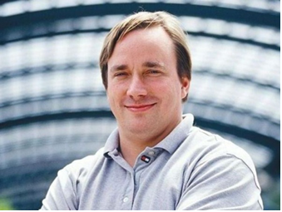
linux发展史
二，Linux诞生
右图是linus林纳斯·托瓦兹，linux之父，当时诞生linux的时候linus还是一个荷兰大学的大学生。
1991年 0.0.1内核版本
linus在大学使用的是unix操作系统，他对unix底层代码进行修改来优化unix，并且放到了学校的网站上，命名为linus’s unix，后来学校的网络管理员把这个名字改为Linux，后来同学们下载使用这个linux，也修改代码，并且把代码贡献给linus。
1992 年 0.0.2内核版本
1994 年 1.0内核版本
2003 年 2.6内核版本
图1 林纳斯·托瓦兹

Slide 7
linux发展史
三，开源文化
所谓开源就是开放源代码，linux是开源的操作系统。
stallman 斯特曼 开源文化的倡导人
1983年 GNU计划
1985年FSF基金会
1990年Emacs、GCC（c语言编译器）、程序库
1991年stallman 找到linus，说服让linux加入GNU
1992年GNU/Linux

Slide 8
linux发展史
四，Linux操作系统特点
开放性、多用户、多任务、良好的界面、优异的性能和稳定性
单用户：在登陆一个操作系统的时候，同时只允许一个用户登陆。
单任务：操作系统同时允许进行一个操作任务。
多用户：在登陆一个操作系统的时候，同时允许多个用户登陆。
多任务：操作系统同时允许进行多个操作任务。
windows：
linux：

Slide 9

linux发展史
五，linux分支
linux分支有很多：
ubuntu
debian
centos
redhat
suse
……

Slide 10
linux发展史
Linux根据市场需求不同，基本分为两个方向：
1）图形化界面版：注重用户体验，类似window操作系统，但目前成熟度不够
2）服务器版：没有好看的界面，是以在控制台窗口中输入命令操作系统的，类似于DOS，是我们假设服务器的最佳选择
Linux根据原生程度，又分为两种：
1）内核版本：在Linus领导下的内核小组开发维护的系统内核的版本号
2）发行版本：一些组织或公司在内核版基础上进行二次开发而重新发行的版本

Slide 11
linux发展史
CentOS在2014初，宣布加入Red Hat。
CentOS 加入红帽后不变的是：
1. CentOS 继续不收费
2. 保持赞助内容驱动的网络中心不变
3. Bug、Issue 和紧急事件处理策略不变
4. Red Hat Enterprise Linux 和 CentOS 防火墙也依然存在
变化的是：
1. 我们是为红帽工作，不是为 RHEL
2. 红帽提供构建系统和初始内容分发资源的赞助
3. 一些开发的资源包括源码的获取将更加容易
4. 避免了原来和红帽上一些法律的问题
centos（Community Enterprise Operating System，中文意思是：社区企业操作系统）是Linux发行版之一，它是来自于Red Hat Enterprise Linux依照开放源代码规定释出的源代码所编译而成。而且在RHEL的基础上修正了不少已知的 Bug ，相对于其他 Linux 发行版，其稳定性值得信赖，最重要是免费。

Slide 12
操作系统安装
六，操作系统安装模式
真机安装
使用真实的电脑进行安装操作系统，就像安装windows操作系统一样，真机安装linux操作系统的结果就是替换当前windows操作系统，除非是双系统。
虚拟机安装
通过手段，模拟安装。不会影响当前真实计算机的操作系统。
如果是学习测试就要虚拟机安装，然后就可以删除掉。

Slide 13


操作系统安装
虚拟机软件
什么是虚拟机？因为真机安装代价大，从而诞生一个模拟操作系统运行的软件。
虚拟机目前有两个有名的产品：vmware（威睿）出品的vmware workstation、oracle出品的virtual Box.
vmware workstation：重量级的，功能强大，收费。使用率很高，我们安装这个。
virtual Box：轻量级的，免费

Slide 14
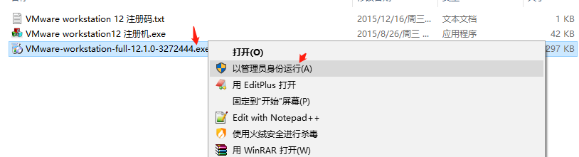
虚拟机安装
七，安装虚拟机软件-vmware workstation
1.打开安装程序

Slide 15
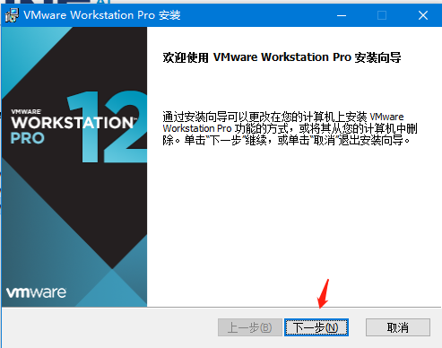
虚拟机安装
2.下一步

Slide 16
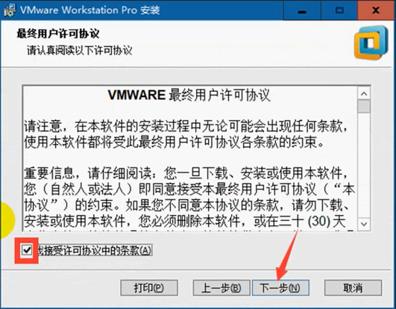
虚拟机安装
3.接受许可协议，下一步

Slide 17
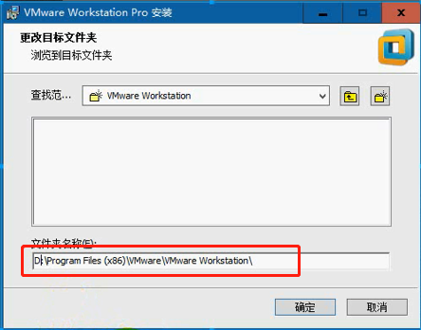
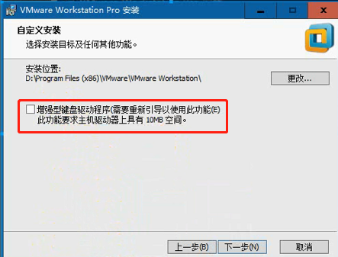
虚拟机安装
4.根据需要可以修改安装路径，增强型可勾可不勾，下一步

Slide 18
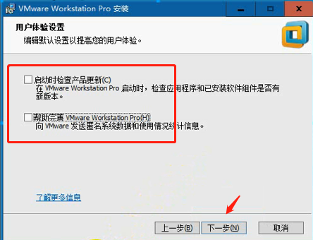
虚拟机安装
5.根据需要可以去掉启动时检查产品更新和帮助勾选，下一步

Slide 19
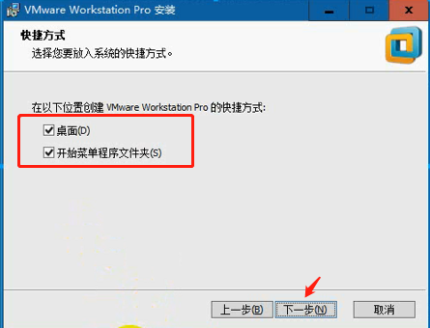
虚拟机安装
6.这两个快捷方式，建议留着

Slide 20
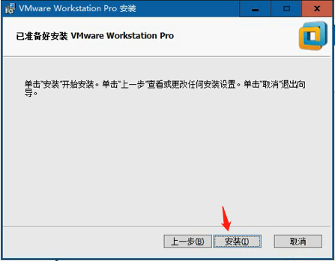
虚拟机安装
7.安装，然后就是等待

Slide 21
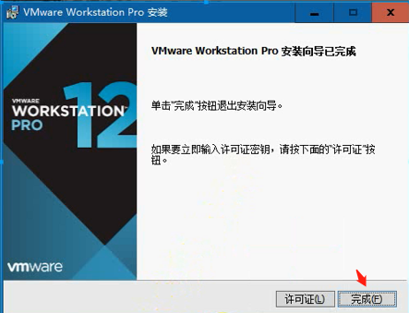
虚拟机安装
8.安装完成，点击许可证或者完成都可以

Slide 22
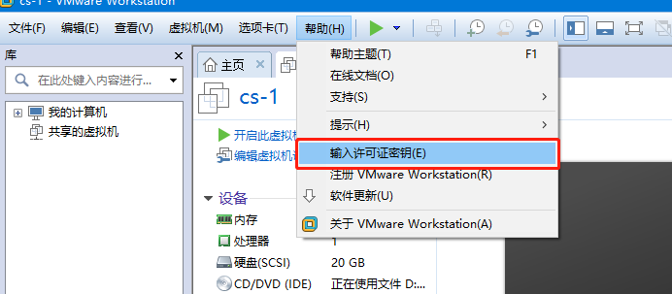
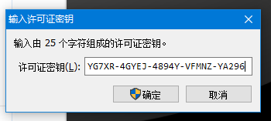
虚拟机安装
9.输入许可证激活码

Slide 23
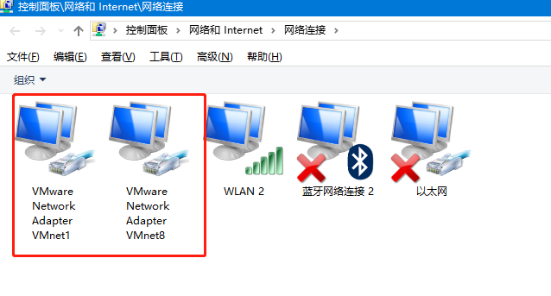
虚拟机安装
10.网络连接里面要有两个网卡，如果没有会影响虚拟机和windows操作系统之间的网络通信，比如共享网络。

Slide 24
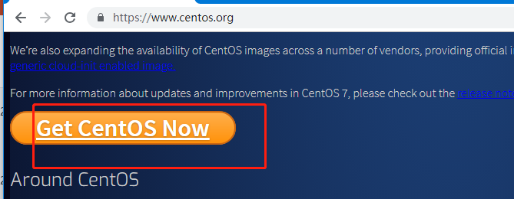
linux安装
八，linux版本选择
主流centos 6.5-7.0
官网：https://www.centos.org
从官网下载虚拟机

Slide 25
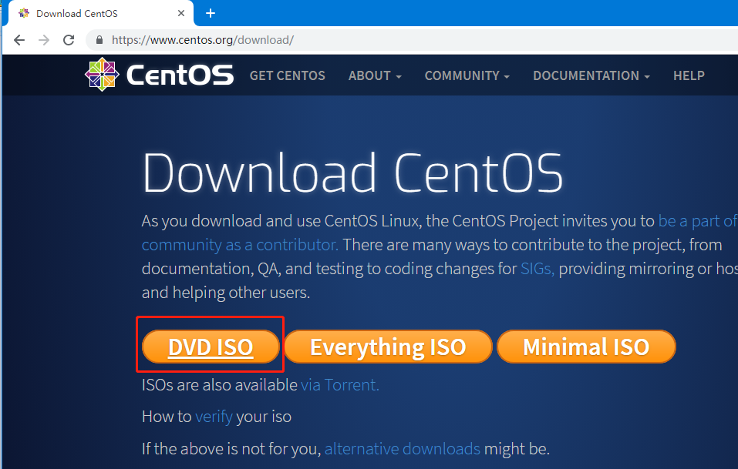
linux安装

Slide 26
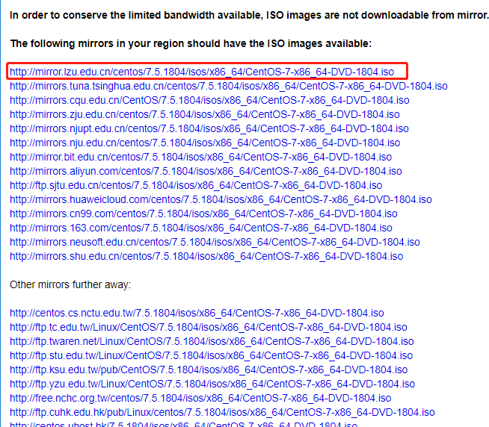
linux安装

Slide 27
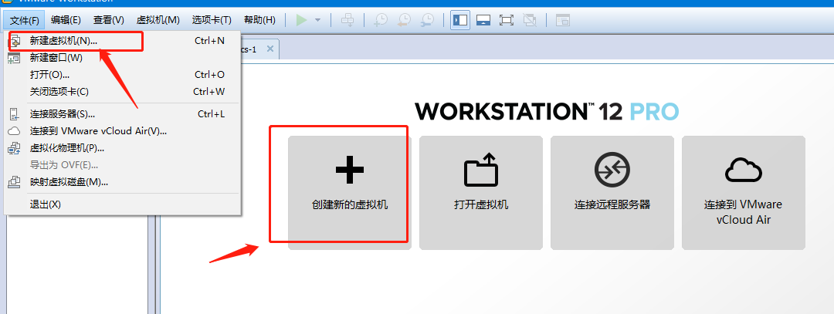
linux安装
九，新建虚拟机-使用vmware workstation
1.点击文件-新建虚拟机

Slide 28
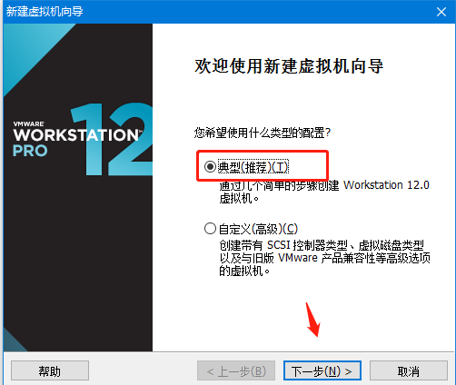
linux安装
2.刚开始学习，使用典型安装

Slide 29
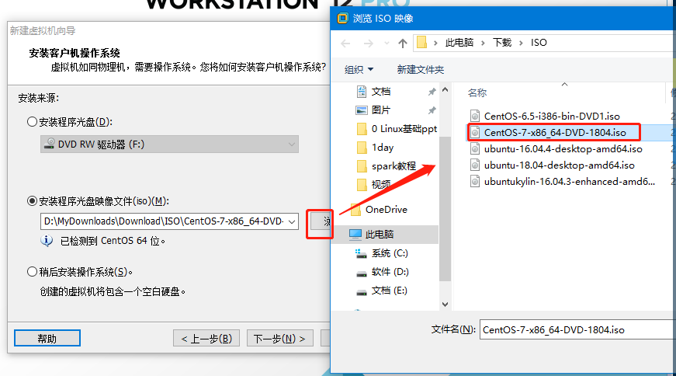
linux安装
3.选择镜像，然后下一步

Slide 30
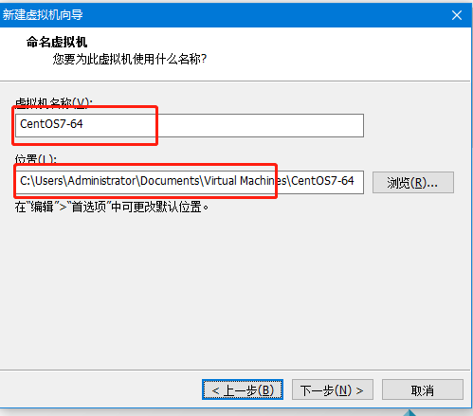
linux安装
4.给虚拟机命名，位置选择

Slide 31
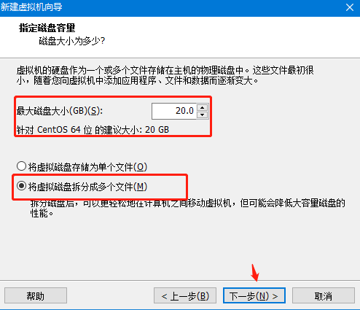
linux安装
5.磁盘大小和文件存储默认

Slide 32
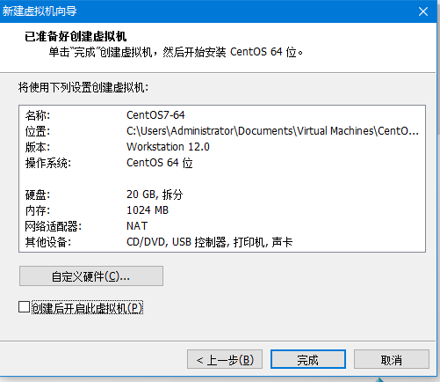
linux安装
6.准备安装

Slide 33
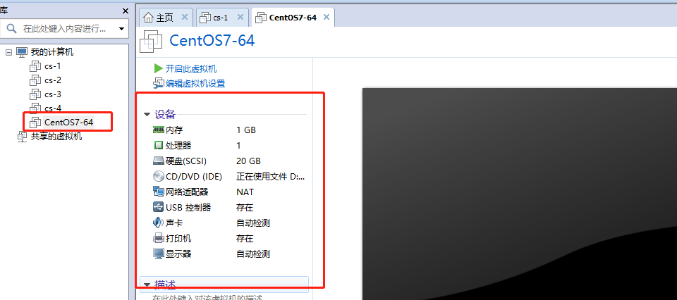
linux安装
7.安装完成

Slide 34
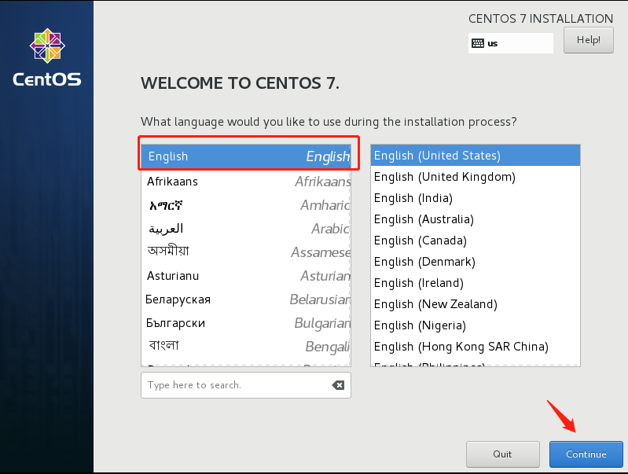
linux安装
十，启动虚拟机
1.选择安装语言

Slide 35
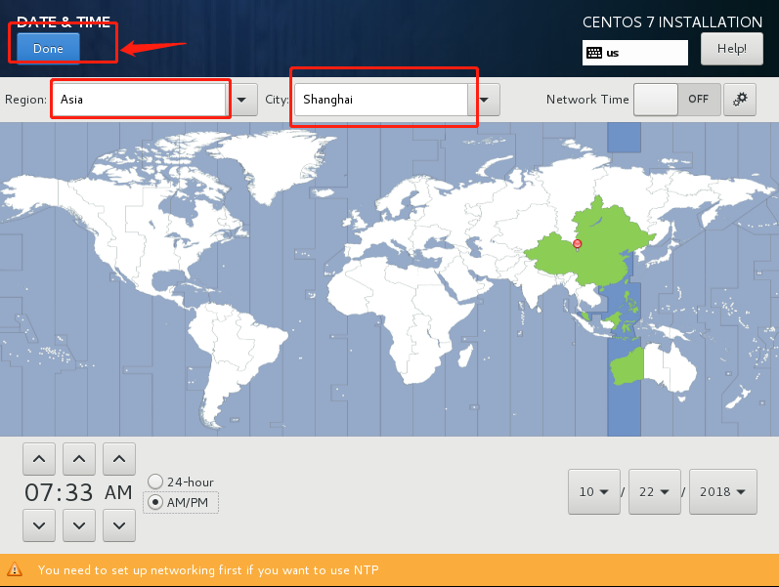
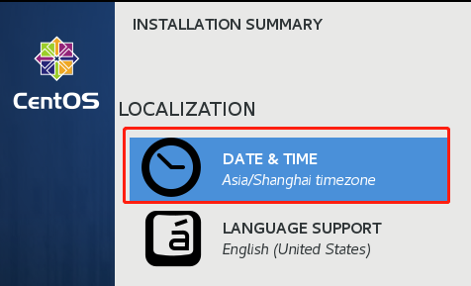
linux安装
2.设置时间

Slide 36
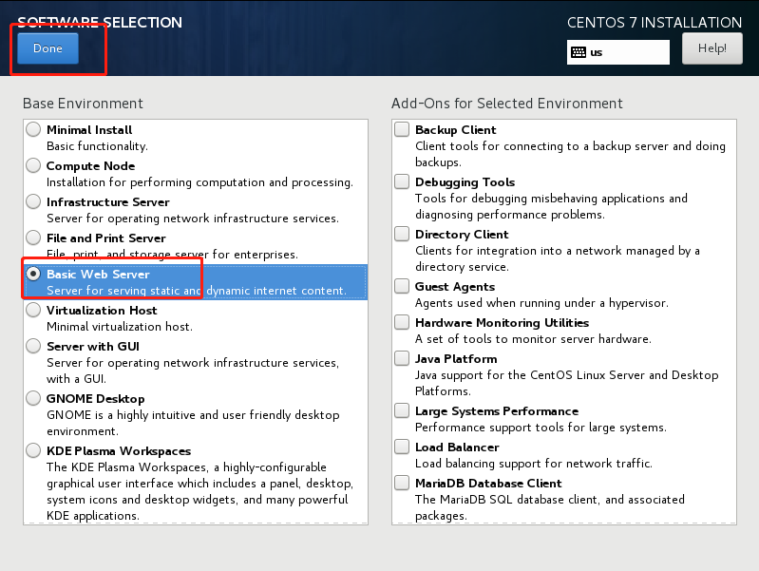
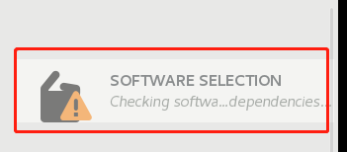
linux安装
3.设置环境

Slide 37
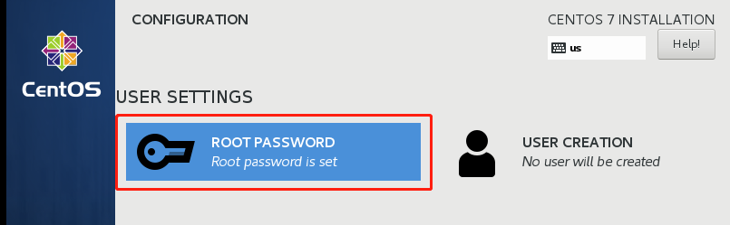
linux安装
4.设置root密码

Slide 38
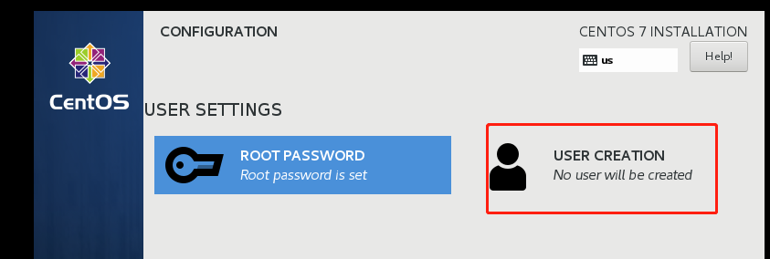
linux安装
5.创建一个用户

Slide 39
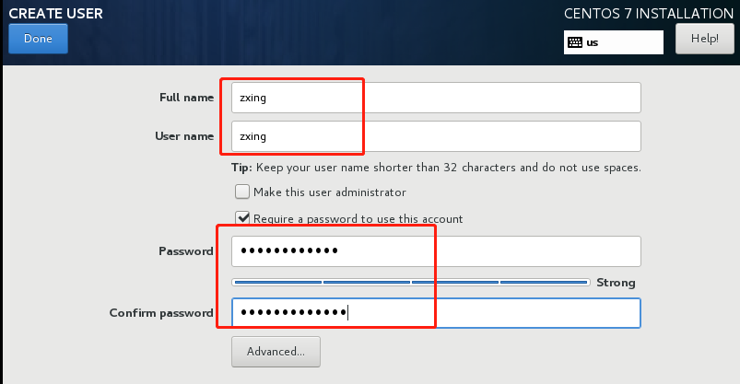
linux安装

Slide 40
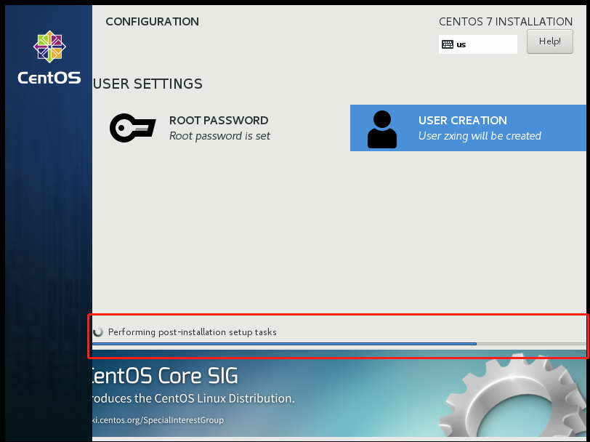
linux安装
6.等待

Slide 41
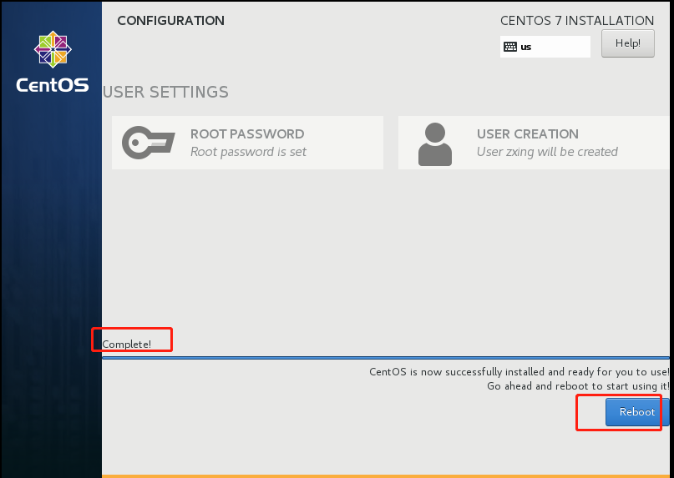
linux安装
7.完成

Slide 42
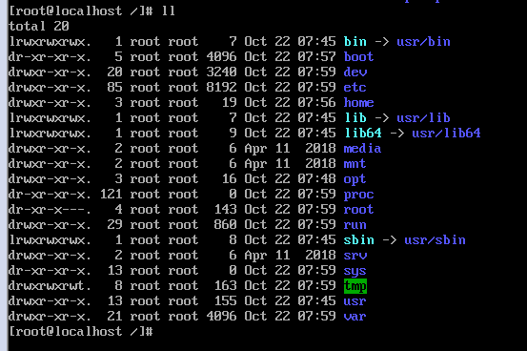
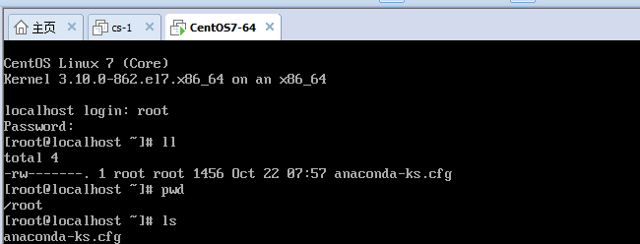
linux安装
7.登陆操作系统

Slide 43
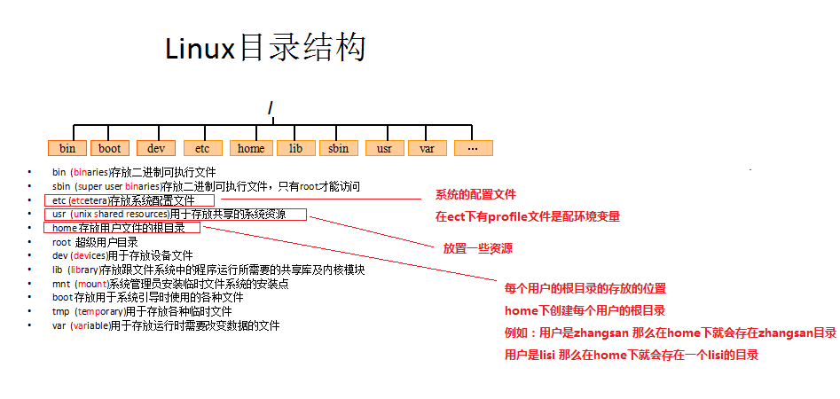
Linux的基本命令
目录切换命令
cd usr 切换到该目录下usr目录
cd ../ 切换到上一层目录
cd / 切换到系统根目录
cd ~ 切换到用户主目录
cd - 切换到上一个所在目录
Notes:
教学指导：
1、图形化界面的Linux安装完毕了，虽然有图形化界面，但我们仍然要学习通过控制台去操作系统，我们就要使用类似DOS命令的Linux命令去操作系统，那么下面我们就进行Linux的命令的学习。Linux命令成百上千，课程不能一一涉及，也没有必要一一涉及，根据我们程序员在日常工作中的需求，总结出如下几种供学习。
2、window中通过图形化界面和鼠标可以任意切换需要进入的目录，但Linux必须通过cd命令切换目录。但在学习cd命令之前，我们有必要分清Linux的目录结构

Slide 44
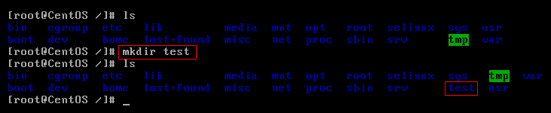
Linux的基本命令
目录的操作命令（增删改查）
(1)增加目录操作（增）
命令：mkdir 目录名称 - make directories
示例：在根目录 / 下 mkdir test，就会在根目录 / 下产生一个test目录

Slide 45
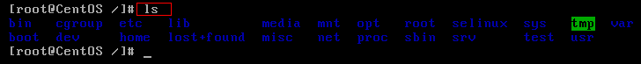
Linux的基本命令
目录的操作命令（增删改查）
(2)查看目录（查）
命令：ls [-al] 父目录- list directory contents
示例：在根目录 / 下使用ls，可以看到该目录下的所有的目录和文件，不包括隐藏的文件和文件夹

Slide 46
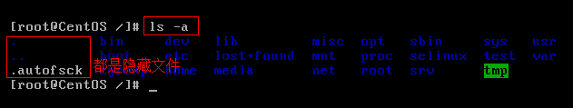
Linux的基本命令
目录的操作命令（增删改查）
(2)查看目录（查）
命令：ls [-al] 父目录 -a, --all do not ignore entries starting with .
示例：在根目录 / 下使用ls -a，可以看到该目录下的所有文件和目录，包括隐藏的

Slide 47
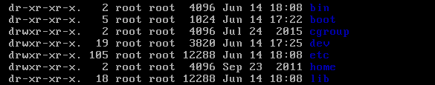
Linux的基本命令
目录的操作命令（增删改查）
(2)查看目录（查）
命令：ls [-al] 父目录 -l use a long listing format
示例：在根目录 / 下使用ls -l，可以看到该目录下的所有目录和文件的详细信息
注意：ls -l 可以缩写成ll

Slide 48
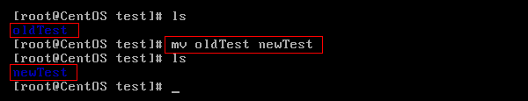
Linux的基本命令
目录的操作命令（增删改查）
(3)修改目录的名称（改）
命令：mv 目录名称 新目录名称
Rename SOURCE to DEST, or move SOURCE(s) to DIRECTORY.
示例：test目录下有一个oldTest目录，使用mv oldTest newTest命令修改
注意：mv的语法不仅可以对目录进行重命名而且也可以对各种文件，压缩包等进行 重命名的操作

Slide 49
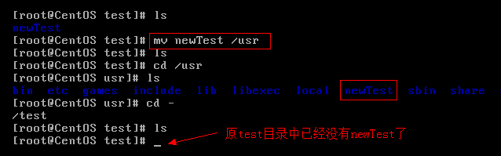
Linux的基本命令
目录的操作命令（增删改查）
(4)修改目录的名称（改）
命令：mv 目录名称 目录的新位置
Rename SOURCE to DEST, or move SOURCE(s) to DIRECTORY.
示例：在test下将newTest目录剪切到 /usr下面，使用mv newTest /usr
注意：mv语法不仅可以对目录进行剪切操作，对文件和压缩包等都可执行剪切操作

Slide 50
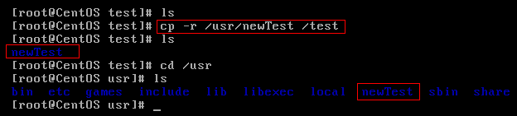
Linux的基本命令
目录的操作命令（增删改查）
(5)拷贝目录（改）
命令：cp -r 目录名称 目录拷贝的目标位置 -----r代表递归拷贝
Copy SOURCE to DEST, or multiple SOURCE(s) to DIRECTORY.
-r copy directories recursively
示例：将/usr下的newTest拷贝到根目录下的test中，使用cp -r /usr/newTest /test
注意：cp命令不仅可以拷贝目录还可以拷贝文件，压缩包等，拷贝文件和压缩包时不 用写-r递归

Slide 51
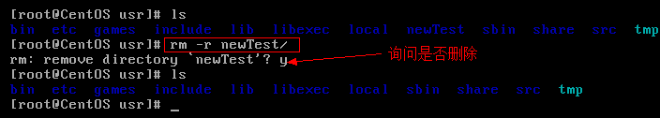
Linux的基本命令
目录的操作命令（增删改查）
(6)删除目录（删）
命令：rm [-rf] 目录Remove (unlink) the FILE(s).
-f, --force ignore nonexistent files and arguments, never prompt
-r, -R, --recursive remove directories and their contents recursively
示例：删除/usr下的newTest，进入/usr下使用rm -r newTest

Slide 52
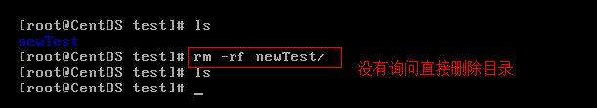
Linux的基本命令
目录的操作命令（增删改查）
(7)删除目录（删）
命令：rm [-rf] 目录
示例：删除/test下的newTest而不需要询问强制删除，在/test下使用rm -rf newTest
注意：rm不仅可以删除目录，也可以删除其他文件或压缩包，为了增强大家的记忆，无论删除任何目录或文件，都直接使用rm -rf 目录/文件/压缩包

Slide 53
练习
1.进入用户主目录
2.创建目录dir-zxing
3.然后进入目录dir-zxing，创建两个子目录dir-1705和dir-1704
4.把子目录dir-1704更名为dir-170501
5.在子目录dir-170501中创建子目录dir-17050101
6.把目录dir-170501及其子目录拷贝到dir-1705目录中
7.

Slide 54
共性问题集中讲解
常见问题及解决办法
代码规范问题
调试技巧
共性问题集中讲解

Slide 55
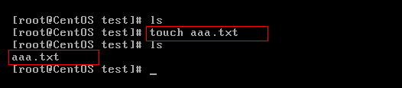
Linux的基本命令
文件的操作命令（增删改查）
(1)文件的创建（增）
命令：touch 文件名称 ----- 空文件
示例：在test目录下创建一个空文件 touch aaa.txt

Slide 56
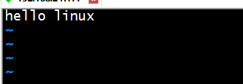
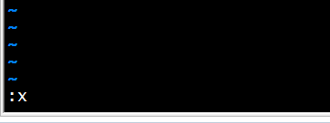
Linux的基本命令
文件的操作命令（增删改查）
(1)文件的创建（增）
命令：vi 文件名称
示例：在test目录下创建一个空文件 vi aaa.txt，按i键进入编辑模式，输入hello linux，推出编辑模式，保存推出

Slide 57
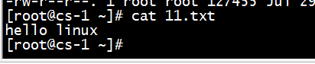
Linux的基本命令
文件的操作命令（增删改查）
(2)文件的查看（查）
命令： cat 文件
示例： 在文档目录下查看aaa.txt文件内容 cat aaa.txt

Slide 58

Linux的基本命令
文件的操作命令（增删改查）
(4)删除文件（删）
命令： rm -rf 文件名
示例： 删除 11.txt rm -rf 11.txt

Slide 59

Linux的基本命令
压缩文件的操作命令
(1)打包并压缩文件
命令：tar -zcvf 打包压缩后的文件名 要打包压缩的文件
其中：z：调用gzip压缩命令进行压缩-z, --gzip, --gunzip, --ungzip filter the archive through gzip
c：打包文件-c, --create create a new archive
v：压缩的过程中显示文件create archive with volume name TEXT
f：指定文件名use archive file or device ARCHIVE
示例：打包并压缩/test下的所有文件 压缩后的压缩包指定名称为xxx.tar.gz
tar -zcvf xxx.tar.gz aaa.txt bbb.txt ccc.txt
或：tar -zcvf xxx.tar.gz /test/*
Notes:
教学指导：
Linux中的打包文件一般是以.tar结尾的，压缩的命令一般是以.gz结尾的。
而一般情况下打包和压缩是一起进行的，打包并压缩后的文件的后缀名一般.tar.gz。

Slide 60

Linux的基本命令
压缩文件的操作命令
(2)解压压缩包（重点）
命令：tar [-xvf] 压缩文件
其中：x：代表解压Extract
示例-1：将/test下的xxx.tar.gz解压到当前目录下

Slide 61

Linux的基本命令
压缩文件的操作命令
(2)解压压缩包（重点）
命令：tar [-xvf] 压缩文件
其中：x：代表解压
示例-2：将/test下的xxx.tar.gz解压到根目录/usr下
tar -xvf xxx.tar.gz -C /usr------C代表指定解压的位置change to directory DIR

Slide 62

Linux的基本命令
其他命令
(1)显示当前所在位置
pwd print name of current/working directory

Slide 63

Linux的基本命令
其他命令
(2)搜索命令
命令：grep 要搜索的字符串 要搜索的文件
示例-1：搜索/usr/sudu.conf文件中包含字符串to的行

Slide 64

Linux的基本命令
其他命令
(2)搜索命令
命令：grep 要搜索的字符串 要搜索的文件
示例-2：搜索/usr/sudu.conf文件中包含字符串to的行 to要高亮显示

Slide 65

Linux的基本命令
其他命令
(3)管道命令
命令：| 将前一个命令的输出作为本次命令的输入
示例：查看当前系统中所有的进程中包括system字符串的进程

Slide 66
Linux的基本命令
其他命令
(4)查看进程
命令：ps -ef
-e Write information for all processes. (Equivalent to -A.)
-f Generate a full listing. (See the STDOUT section for the contents of a full listing.)
(5)杀死进程
命令：kill -9 进程的pid
(6)网络通信命令
查看当前系统的网卡信息：ifconfig
configure a network interface
查看与某台机器的连接情况：ping
查看当前系统的端口使用：netstat -an
Print network connections, routing tables, interface statistics, masquerade connec‐tions, and multicast memberships

Slide 67

Linux的基本命令
其他命令
(7)清屏命令clear
clear the terminal screen
(8)显示历史命令history
(9)执行history历史命令
! 命令编号

Slide 68
学习Linux的好习惯
善于查看man page（manual）等帮助文档
利用好Tab键
掌握好一些快捷键
ctrl + c（停止当前进程）
ctrl + r（查看命令历史）
ctrl + l（清屏，与clear命令作用相同）
上下键翻看历史命令

Slide 69
练习
1.进入用户主目录
2.创建目录dir-zxing
3.然后进入目录dir-zxing，创建文件1.txt 输入linux unix windows
4.在文件1.txt中搜索字符串unix
5.把1.txt 用学过的命令打包为1.tar.gz
6.删除文件1.txt
7.把1.tar.gz解压包

Slide 70
作业
课后作业
教员备课时根据班级情况在此添加内容，应区分必做、选做内容，以满足不同层次学员的需求
预习作业
预习目标
预习下一章学生用书，完成预习作业

